Slide 1
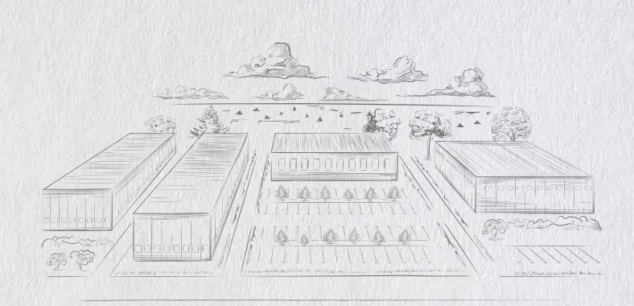

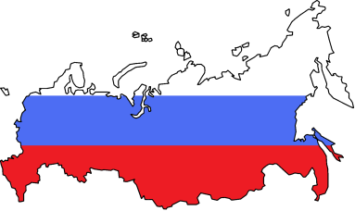
ПРОМЫШЛЕННЫЕ КЛАСТЕРЫ. ПРАКТИКА ФОРМИРОВАНИЯ И МЕРЫ ГОСУДАРСТВЕННОЙ ПОДДЕРЖКИ СОВМЕСТНЫХ ПРОЕКТОВ
Шпиленко Андрей Викторович, директор Ассоциации кластеров, технопарков и ОЭЗ России
3 августа 2021 г., г. Кемерово
Ассоциация кластеров, технопарков и ОЭЗ России
www.akitrf.ru
info@akitrf.ru

Slide 2

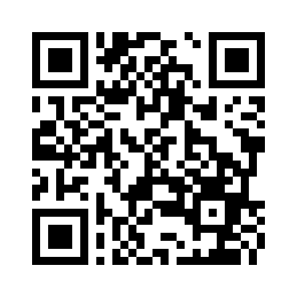
НОРМАТИВНАЯ ПРАВОВАЯ БАЗА ПРОМЫШЛЕННЫХ КЛАСТЕРОВ
1
2
3
Федеральный закон
от 31 декабря 2014 г.
№ 488-ФЗ
«О промышленной политике
в Российской Федерации»
Постановление Правительства РФ
от 31 июня 2015 г.
№ 779
«О промышленных кластерах и специализированных организациях промышленных кластеров»
Постановление Правительства РФ
от 28 января 2016 г.
№ 41
«Об утверждении Правил предоставления из федерального бюджета субсидий участникам промышленных кластеров на возмещение части затрат…»
(в ред. Постановления Правительства РФ от 08.04.2021 №564)
Промышленные кластеры — один из инструментов территориального развития промышленности
Требования к промышленным кластерам для включения в реестр промышленных кластеров Минпромторга России
Кластеры, включённые в реестр, могут получать государственную поддержку на реализацию совместных проектов
Порядок, цели и условия предоставления из федерального бюджета субсидий участникам промышленных кластеров на возмещение части затрат при реализации совместных проектов
2

Slide 3






ОСОБЕННОСТИ ГОСУДАРСТВЕННОЙ ПОДДЕРЖКИ ПРОМЫШЛЕННЫХ КЛАСТЕРОВ
Прямая субсидия
Цель
Типы проектов
Субсидии из федерального бюджета выделяются напрямую
предприятию на основании соглашения с Минпромторгом России, заключаемого на 3 года (отчётность по показателям на 5 год)
Стимулирование производственной кооперации участников промышленных кластеров
Развитие производства сырья, материалов и комплектующих для повышения уровня локализации производства
Проекты по производству сырья, материалов, деталей и комплектующих:
включённые в отраслевые планы импортозамещения*
необходимые для производства продукции, включённой перечень продукции, использование которой необходимо для реализации национальных проектов**
Стадии проектов
Размер субсидии
Без ограничений
Весь жизненный цикл проекта: от разработки до постановки на производство
Начало реализации проекта: не ранее 1 года до подачи заявки на отбор
До 30% затрат на реализацию совместных проектов на 3 года (не более 300 млн руб.)
Субсидия предоставляется
2 раза в год (II и IV квартал)
Все участники кластера могут претендовать на получение субсидии
Количество заявок на конкурсный отбор от одного кластера не ограничено
* На сайте ГИСП (https://www.gisp.gov.ru/gisplk/)
** Приказ Минпромторга России №2322 от 20.07.2020
3

Slide 4







ТРЕБОВАНИЯ К ПРОМЫШЛЕННЫМ КЛАСТЕРАМ
Специализированная организация кластера – СОПК (создаётся в форме хозяйственного товарищества, или общества, или автономной некоммерческой организации, или ассоциации (союза))
Не менее 50% участников кластера входят в состав органов управления СОПК
1
5
Общий уровень функциональной зависимости промышленного кластера составляет
не менее 20%*
Промышленные предприятия
Общий уровень функциональной зависимости промышленного кластера составляет
не менее 10%, если не менее 30% участников расположены на территории регионов с низким уровнем развития/моногородов/ приоритетных геостратегических регионов*
Территория одного или нескольких субъектов Российской Федерации
2
6
Не менее 10 промышленных предприятий, в том числе не менее 1 предприятия, осуществляющего производство конечной продукции
3
7
Ежегодный темп роста производительности труда в кластере должен быть положительным
Участники кластера
Предприятие – производитель конечной продукции
В состав инфраструктуры входят:
- не менее 1 учреждения ВПО или СПО
- не менее 2 объектов технологической инфраструктуры (технопарки, индустриальные парки и т.д.)
Создание и развитие кластера осуществляются с учетом стратегии пространственного развития РФ и схем территориального планирования
4
8
Образовательное учреждение
Объекты инфраструктуры
Инфраструктура кластера
*планируемые изменения
4

Slide 5
ПРЕДЛОЖЕНИЯ ПО КОРРЕКТИРОВКЕ ТРЕБОВАНИЙ К ПРОМЫШЛЕННЫМ КЛАСТЕРАМ
ТЕКУЩАЯ РЕДАКЦИЯ ТРЕБОВАНИЙ
ПРЕДЛАГАЕМЫЕ ИЗМЕНЕНИЯ
Потенциальные участники кластера
Потенциальный участник кластера
Соглашение с СОПК с обязательством по доведению уровня кооперации до требуемого*
Уровень кооперации >5%
Участники кластера
Участники кластера
Предприятие – производитель конечной продукции
Предприятие – производитель конечной продукции
*Подтверждение – соглашение о намерениях / предварительный договор / договор
5

Slide 6









НАПРАВЛЕНИЯ ГОСУДАРСТВЕННОЙ ПОДДЕРЖКИ СОВМЕСТНЫХ ПРОЕКТОВ
Оплата лизинговых платежей за оборудование
(не более 15% стоимости оборудования без НДС)
Приобретение технологической оснастки для оборудования
Изготовление макетов, стендов, прототипов, экспериментальных образцов и опытных партий продукции
Обучение инженерно-технических
кадров работе на оборудовании
и с программным обеспечением
ПЕРЕЧЕНЬ СУБСИДИРУЕМЫХ МЕРОПРИЯТИЙ
Разработка конструкторской документации, технологий и технологических процессов
(в т.ч. хозяйственным способом)
Разработка и покупка лицензий
на использование программного обеспечения
Регистрация и защита объектов интеллектуальной собственности
Оплата процентов по кредитам на строительство производственных зданий, закупку оборудования и др. мероприятия (≈4-5% от кредитной ставки)
Испытания и сертификация продукции
6

Slide 7

















ИСПОЛЬЗОВАНИЕ МЕХАНИЗМА ПРОМЫШЛЕННЫХ КЛАСТЕРОВ ДЛЯ ПОДТВЕРЖДЕНИЯ УРОВНЯ ЛОКАЛИЗАЦИИ ПРОИЗВОДСТВА
Критерии определения статуса «Произведено в России» (ППРФ от 17.07.2015 №719):
Даёт приоритет в закупках, необходим для получения мер по ППРФ №191 и ППРФ №1908
Соблюдение процентной доли иностранных комплектующих изделий для производства товара – не более 30%
Осуществление требуемого количества производственных операций на территории РФ (баллы)
Сборка
Производственные (контрольно-измерительные) испытания
Механическая обработка деталей станка
Термическая обработка деталей станка
Заготовительные операции (лазерный, плазменный, гидроабразивный, механический раскрой деталей станка)
Сварочные или листогибочные работы
7

Slide 8
ПОРЯДОК ПОЛУЧЕНИЯ ГОСУДАРСТВЕННОЙ ПОДДЕРЖКИ СОВМЕСТНЫХ ПРОЕКТОВ
Формирование заявки кластера в Минпромторг
  Заявка включает в себя комплект
  из 14 документов, перечень
  которых приведен в ПП РФ №779, включающий, в том числе, сведения
  о совместных проектах участников кластера
Предоставление субсидии
  Субсидия предоставляется инициатору совместного проекта 2 раза в год (II и IV квартал) на возмещение части затрат, понесенных в процессе реализации проекта после внесения проекта в реестр и заключения договора с Минпромторгом России
Включение кластера в реестр
  По итогам проверки
  Минпромторг России
  включает промышленный
  кластер в реестр
  сроком на 5 лет
1
2
3
4
5
Проверка
промышленного кластера
  Решение о соответствии / несоответствии кластера
  и специализированной организации требованиям принимается в течение 30 рабочих дней
Подача заявки на заключение договора
о предоставления субсидии
  Заявка на получение субсидии на реализацию совместных проектов согласно ПП РФ №41 рассматривается комиссией Минпромторга России, в случае одобрения заключается договор с инициатором о предоставлении субсидии
I этап: включение промышленного кластера в реестр
II этап: субсидирование
совместного проекта
8

Slide 9
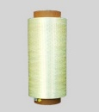


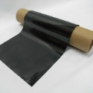
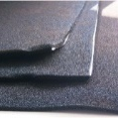



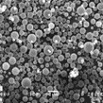

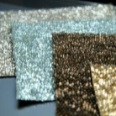





МЕЖРЕГИОНАЛЬНЫЙ ПРОМЫШЛЕННЫЙ КЛАСТЕР «КОМПОЗИТЫ БЕЗ ГРАНИЦ»
1
2
3
4
ПЕРЕДЕЛ
ПЕРЕДЕЛ
ПЕРЕДЕЛ
ПЕРЕДЕЛ
ПРОИЗВОДСТВО
ПАН-ПРЕКУРСОРА
ПРОИЗВОДСТВО УГЛЕВОЛОКНА, ПОЛИМЕРНЫХ И СТЕКЛОВОЛОКНИСТЫХ МАТЕРИАЛОВ
ПРОИЗВОДСТВО
ТКАНЕЙ, ПРЕПРЕГОВ И МАТЕРИАЛОВ
КОНЕЧНАЯ ПРОДУКЦИЯ КЛАСТЕРА
ПАН-прекурсор
3,1-3,5 Гпа
Углеволокно
Материал SMC/BMC
Препрег
Термошумоизоляция из пенополиуретана
Базальтовые
иглопробивные
маты
Комплектующие
для автомобилей
Трубы
стеклопластиковые
Полые стеклянные
микросферы
Стеклянные
волокна
Кварцевые
материалы
Композиционная арматура
Полимерные ткани
Хоккейные
клюшки
Автотехника
Беспилотники
ООО «Аргон»
ООО «П-Д Татнефть-Алабуга
Стекловолокно»
ООО «ИТЕКМА»
ООО «Препрег-Дубна»
ООО «Алабуга-Волокно»
ООО «Таптнефть-Пресскомпозит»
ООО «НПЦ «УВИКОМ»
ООО «НПФ «НЕКОН»
ООО «Аргон»
ООО «П-Д Татнефть-Алабуга Стекловолокно
ООО «ИТЕКМА»
ООО «Препрег-Дубна»
ООО «Таптнефть-Пресскомпозит»
ООО «НПЦ «УВИКОМ», ООО «НПФ «НЕКОН»
ООО «КАМАТЕК», ООО «РМЗ РариТЭК»
ОАО «Композит»
ООО «ЗАРЯД» и др.
ООО «Композит-Волокно»
ООО «Алабуга-Волокно»
ООО «П-Д Татнефть-Алабуга Стекловолокно
9

Slide 10

МЕЖРЕГИОНАЛЬНЫЙ ПРОМЫШЛЕННЫЙ КЛАСТЕР «КОМПОЗИТЫ БЕЗ ГРАНИЦ»
1
2
3
4
ПЕРЕДЕЛ
ПЕРЕДЕЛ
ПЕРЕДЕЛ
ПЕРЕДЕЛ
ПРОИЗВОДСТВО ПАН-ПРЕКУРСОРА
ПРОИЗВОДСТВО УГЛЕВОЛОКНА, ПОЛИМЕРНЫХ И СТЕКЛОВОЛОКНИСТЫХ МАТЕРИАЛОВ
ПРОИЗВОДСТВО
ТКАНЕЙ, ПРЕПРЕГОВ И МАТЕРИАЛОВ
КОНЕЧНАЯ ПРОДУКЦИЯ КЛАСТЕРА
ПАН-прекурсор
3,1-3,5 Гпа
Стеклянные
волокна
Препреги
Полимерные
ткани
Композитные баллоны
ПРОБЛЕМА:
ПРОБЛЕМА:
ПРОБЛЕМА:
ПРОБЛЕМА:
Низкое качество продукции, неудовлетворяющее современным потребностям рынка
Невысокие физико-механические параметры продукции
Высокая доля импорта:
Porcher ind (Франция),
Alstrem (США)
Критическая доля импорта:
Hexagon (Норвегия)
100%
Критическая доля импорта:
60-70%
Высокая стоимость сырья из-за применения устаревшей технологии
90-95%
Высокая стоимость продукции
Высокая стоимость продукции
Низкие объемы производства
10

Slide 11


ИНВЕСТИЦИОННЫЕ НИШИ
МЕЖРЕГИОНАЛЬНОГО ПРОМЫШЛЕННОГО КЛАСТЕРА «КОМПОЗИТЫ БЕЗ ГРАНИЦ»
1
2
3
4
ПЕРЕДЕЛ
ПЕРЕДЕЛ
ПЕРЕДЕЛ
ПЕРЕДЕЛ
ПРОИЗВОДСТВО ПАН-ПРЕКУРСОРА
ПРОИЗВОДСТВО УГЛЕВОЛОКНА, ПОЛИМЕРНЫХ И СТЕКЛОВОЛОКНИСТЫХ МАТЕРИАЛОВ
ПРОИЗВОДСТВО
ТКАНЕЙ, ПРЕПРЕГОВ И МАТЕРИАЛОВ
КОНЕЧНАЯ ПРОДУКЦИЯ КЛАСТЕРА
Республика Татарстан
Республика Татарстан
Саратовская область
Республика Татарстан
ИНВЕСТИЦИОННАЯ НИША:
ИНВЕСТИЦИОННАЯ НИША:
ИНВЕСТИЦИОННАЯ НИША:
ИНВЕСТИЦИОННАЯ НИША:
ПАН-прекурсор
с повышенной прочностью 4,9 и 5,5 Гпа
Стеклянные
волокна
Препреги
Полимерные
ткани
Сверхлегкие композитные баллоны высокого давления
ПРЕДПОЛАГАЕМЫЙ ОБЪЕМ ИНВЕСТИЦИЙ:
ПРЕДПОЛАГАЕМЫЙ ОБЪЕМ ИНВЕСТИЦИЙ:
ПРЕДПОЛАГАЕМЫЙ ОБЪЕМ ИНВЕСТИЦИЙ:
ПРЕДПОЛАГАЕМЫЙ ОБЪЕМ ИНВЕСТИЦИЙ:
6,9
1,3
2,2
1,04
млрд. руб.
млрд. руб.
млрд. руб.
млрд. руб.
РАЗМЕР СУЩЕСТВУЮЩЕГО СПРОСА:
РАЗМЕР СУЩЕСТВУЮЩЕГО СПРОСА:
РАЗМЕР СУЩЕСТВУЮЩЕГО СПРОСА:
РАЗМЕР СУЩЕСТВУЮЩЕГО СПРОСА:
20
тыс. ед. в год
400
150
100-150
тонн в год
тонн в год
тонн в год
КЛЮЧЕВЫЕ ПОТРЕБИТЕЛИ В КЛАСТЕРЕ:
КЛЮЧЕВОЙ ПОТРЕБИТЕЛЬ В КЛАСТЕРЕ:
КЛЮЧЕВЫЕ ПОТРЕБИТЕЛИ В КЛАСТЕРЕ:
КЛЮЧЕВЫЕ ПОТРЕБИТЕЛИ В КЛАСТЕРЕ:
ООО «РМЗ РариТЭК»
ООО «Аргон»
ООО «Заряд»
АО «НПО ОКБ им. М.П.Симонова»
ООО «РариТЭК Инжининиринг»
ООО «Татнефть-Пресскомпозит»
ООО «КАМАТЕК»
11

Slide 12
ПОДДЕРЖАННЫЙ СОВМЕСТНЫЙ ПРОЕКТ
Название | «Организация современного производства пан-волокна для обеспечения российского рынка всеми типами углеродных волокон»
Сроки реализации | 2018-2022 гг.
Инициатор | ООО «Алабуга-Волокно»
Участник | ООО «Аргон»
Общая стоимость проекта, в т.ч. | 3 643 млн руб.
Субсидия | 510 млн руб. | 14%
Внебюджетные инвестиции | 3 133 млн руб. | 86%
*План мероприятий по импортозамещению в отрасли химической промышленности РФ (шифр - Д13Х1)
12

Slide 13





ПРОМЫШЛЕННЫЕ КЛАСТЕРЫ: РЕЗУЛЬТАТЫ НА 2019 г.
12
51
37
СОВМЕСТНЫХ
КЛАСТЕРНЫХ ПРОЕКТОВ
ПОДДЕРЖАНО
ПРОМЫШЛЕННЫЙ
КЛАСТЕР В РЕЕСТРЕ
МИНПРОМТОРГА РОССИИ
РЕГИОНОВ РАЗМЕЩЕНИЯ
ПРОМЫШЛЕННЫХ КЛАСТЕРОВ
ИНВЕСТИЦИИ ДО 2021 г.
21,3
3,9
млрд ₽
69,4
ТЫС. РАБОЧИХ МЕСТ
СОЗДАНО
МЛРД РУБ. ПРОИЗВЕДЕНО
ИМПОРТОЗАМЕЩАЮЩЕЙ
ПРОДУКЦИИ
13

Slide 14


МЕРЫ ПОДДЕРЖКИ ПРОМЫШЛЕННЫХ КЛАСТЕРОВ НА УРОВНЕ СУБЪЕКТА РФ
Челябинская область
Тюменская область
Субсидии для возмещения части затрат участников промышленных кластеров на приобретение оборудования в целях модернизации и технического перевооружения производственных мощностей
Возмещение участникам промышленных кластеров
из областного бюджета 5% стоимости заказанного и оплаченного оборудования, других материальных
и нематериальных ресурсов, а также ИКТ
14

Slide 15

















ТРЕБОВАНИЯ К СОВМЕСТНЫМ ПРОЕКТАМ УЧАСТНИКОВ ПРОМЫШЛЕННЫХ КЛАСТЕРОВ
Приобретение техоснастки
Цель: стимулирование производственной кооперации участников промышленных кластеров, развитие производства сырья, материалов и комплектующих для повышения уровня локализации производства
Регистрация и защита объектов ИС
Участники промышленного кластера
Разработка и покупка лицензий на ПО
Входит в перечень продукции для реализации Нацпроектов*
Лизинговые платежи за оборудование
% по кредитам на реализацию проекта
Разработка КД, технологий и тех. процессов
Обучение инженерно-технических кадров
Конечная продукция промышленного кластера
Инициатор проекта (не менее одного)
Участник проекта (не менее одного)
Внешние потребители
Изготовление макетов, стендов, прототипов, экспериментальных образцов и опытных партий
Осуществляет
затраты
на реализацию совместного проекта
Обязуется/намеревается приобретать достаточно продукции для достижения
KPI
Контроль, испытания и сертификация продукции
KPI на 5-й год с начала реализации совместного проекта:
Продукция совместного проекта: сырьё/материалы/
комплектующие
Общий объём выпуска импортозамещающей продукции
$$\frac{\text{5 }\text{руб.}}{\text{1 }\text{руб. субсидии}}$$
Не более
300 млн руб.
Прирост производственной кооперации
$$\frac{\text{2 }\text{руб.}}{\text{1}\text{ руб. субсидии}}$$
Входит в отраслевые планы импортозамещения*
Объем внебюджетных инвестиций
$$\frac{\text{2,3 }\text{руб.}}{\text{1 }\text{руб. субсидии}}$$
*Альтернативные условия
15
15

Slide 16







ТРЕБОВАНИЯ К СОВМЕСТНЫМ ПРОЕКТАМ УЧАСТНИКОВ ПРОМЫШЛЕННЫХ КЛАСТЕРОВ
За 20 дней до подачи заявки инициатор совместного проекта должен соответствовать следующим требованиям:
Является участником промышленного кластера
Не находится в реестре дисквалифицированных лиц
ТРЕБОВАНИЯ К ИНИЦИАТОРАМ СОВМЕСТНЫХ ПРОЕКТОВ
Не является иностранным ЮЛ/
дочерним ЮЛ для компаний
из оффшорных зон
Не получает средства из федерального бюджета на основании иных НПА на те же цели
Не находится в процессе реорганизации, ликвидации, банкротства
Не имеет задолженности по уплате налогов, сборов и т.д.
Не имеет просроченной задолженности перед федеральным бюджетом
16

Slide 17











ТРЕБОВАНИЯ К СОВМЕСТНЫМ ПРОЕКТАМ ПРОМЫШЛЕННЫХ КЛАСТЕРОВ
Промышленный кластер включен в реестр Минпромторга России
Целевые показатели проекта соответствуют минимальным значениям
Инициатор и участник совместного проекта входят в состав промышленного кластера
Между инициаторами и участниками совместного проекта заключен договор или соглашение о намерениях реализации совместного проекта
Данные по промышленному кластеру в реестре актуализированы
Срок реализации проекта – 5 лет
(20 последовательных кварталов)
Сведения о совместном проекте включены в программу развития промышленного кластера
Срок предоставления субсидии – 3 календарных года
В смету проекта включены затраты
в соответствии с ППРФ 41
Субсидия составляет не более 300 млн рублей И не более 30% стоимости проекта
Продукция совместного проекта включена в отраслевые планы импортозамещения ИЛИ необходима для выпуска продукции, включенной в перечень продукции для национальных проектов (приказ Минпромторга России от 15.07.2019 № 2484)
17

Slide 18










ОЦЕНКА РИСКОВ СОВМЕСТНЫХ ПРОЕКТОВ ПРОМЫШЛЕННЫХ КЛАСТЕРОВ
Низкий уровень риска
Средний уровень риска
Высокий уровень риска
Сроки достижения минимальных значений всех целевых показателей эффективности
не позднее 1 полугодия 5 года реализации проекта
на 2 полугодие 5 года реализации проекта
недостижение на 5 год реализации проекта
Соотношение налоговых поступлений в федеральный бюджет и размера субсидии
≥ 80% субсидии
от 40% до 80% субсидии
<40% субсидии
Доля понесённых инициатором затрат на момент подачи заявки в Минпромторг России
≥10% затрат на проект
<10% затрат на проект
затраты не понесены
Детализация плана-графика проекта
высокая детализация
средняя детализация
низкая детализация
Опыт сотрудников специализированной организации промышленного кластера (СОПК)
у СОПК есть необходимый опыт, и она создана ≥1 года назад
у СОПК есть необходимый опыт, и она создана <1 года назад
у СОПК нет соответствующего опыта
Подтверждение обязательства участника совместного проекта приобрести продукцию инициатора совместного проекта
договор на приобретение ≥30% объёма кооперации
договор на <30%/намерение на ≥30% объёма кооперации
намерение на приобретение <30% объёма кооперации
Подтверждение наличия спроса на продукцию совместного проекта вне промышленного кластера
подтверждено договорами / продукция проекта не имеет аналогов в РФ
подтверждено иными документами
18

Slide 19



ПРОМЫШЛЕННЫЕ КЛАСТЕРЫ КЕМЕРОВСКОЙ ОБЛАСТИ
Горно-шахтного оборудования
(создаваемый)
ООО «Юргагидравлика», ООО «ЮГА», ООО «Транспорт-Электропривод», ООО СТК «Технологии ремонта», ООО «Спецгидравлика», ООО «НПЦ ГМТ», ООО «Лаборатория Иммерсивных Технологий», ООО «Кузбасский центр сварки и контроля», ООО «ИнТехПромИнжиниринг», ООО «ИнТехГорМаш», АО НПК «Алтаймаш»
Получено 11 анкет
Химический
(перспективный)
ООО «Химпром», КАО «АЗОТ», ООО «Салюс»,
Получено 3 анкеты
Специальная техника
(перспективный)
ОАО «КОРМЗ», ООО «Экомет», АО «Кемеровский механический завод», ООО «Инженерный центр «АСИ», ОАО «Анжерский машиностроительный завод», ООО «Западно-Сибирский электрометаллургический завод»,
Получено 6 анкет
19

Slide 20
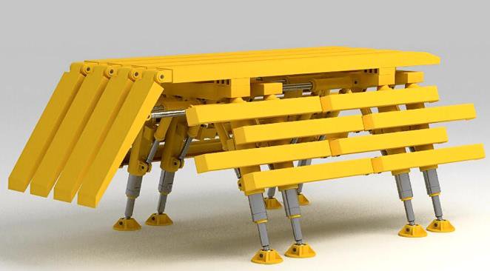
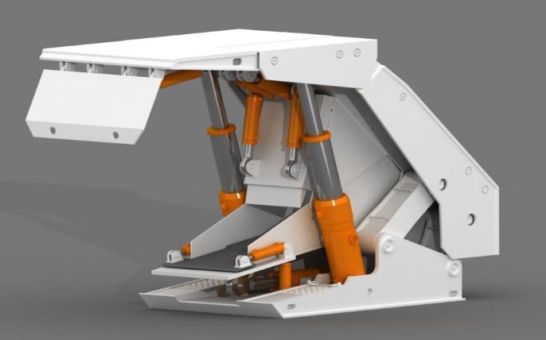
СОЗДАВАЕМЫЙ МЕЖРЕГИОНАЛЬНЫЙ ПРОМЫШЛЕННЫЙ КЛАСТЕР ПРОИЗВОДИТЕЛЕЙ ГОРНО-ШАХТНОГО ОБОРУДОВАНИЯ
Промышленные кластеры
Основные характеристики кластера
Количество участников кластера - 17
Объекты технологической инфраструктуры:
АО «Кузбасский технопарк»
Образовательные учреждения:
Институт угля ФИЦ УУХ СО РАН
Сибирский государственный индустриальный университет
АНО «НОЦ Кузбасс»
Выручка участников кластера за 2020 год: 1,2 млрд рублей
Общая численность персонала: 352
Конечная продукция кластера:
Передвижная (шагающая) шахтная крепь с гидравлическим приводом
Секция механизированной крепи автоматизированного очистного комплекса
20

Slide 21
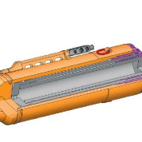
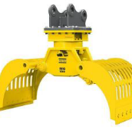
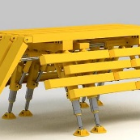
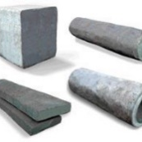
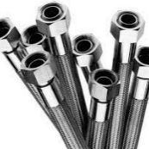
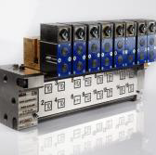

СОЗДАВАЕМЫЙ МЕЖРЕГИОНАЛЬНЫЙ ПРОМЫШЛЕННЫЙ КЛАСТЕР ПРОИЗВОДИТЕЛЕЙ ГОРНО-ШАХТНОГО ОБОРУДОВАНИЯ
1
2
3
4
ПЕРЕДЕЛ
ПЕРЕДЕЛ
ПЕРЕДЕЛ
ПЕРЕДЕЛ
ПРОИЗВОДСТВО СПЕЦСТАЛИ, КОМПОЗИТОВ
ПРОИЗВОДСТВО ДЕТАЛЕЙ И КОМПЛЕКТУЮЩИХ
ПРОИЗВОДСТВО УЗЛОВ И АГРЕГАТОВ
СБОРКА И ИСПЫТАНИЯ КОНЕЧНОЙ ПРОДУКЦИИ
Гидроцилиндр
Гидравлический грейфер
Передвижная (шагающая) шахтная крепь с гидравлическим приводом
Спецсталь
РВД
Гидрораспределитель
Секция механизированной крепи автоматизированного очистного комплекса
АО «НПК «Алтаймаш»
ОАО «Анжеромаш»
ООО «Микробор Композит»
ООО «Кузбасский центр сварки и контроля»
ООО «Юргагидравлика»
ООО «ЮГА»
ООО СТК «Технологии ремонта»
ООО «Транспорт-Электропривод»
АО «НПК «Алтаймаш»
ООО «НПЦ «ГМиТ»
ООО «МП «Ильма»
ООО «ИнТехПромИнжиниринг»
ООО «ЛабИммерТех»
АО «НПК «Алтаймаш»
ООО «КПС-Технологии»
ООО «Спецгидравлика»
ООО «ИнТехГорМаш»
21
21

Slide 22
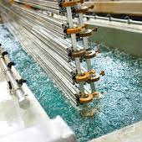
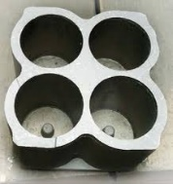
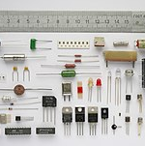
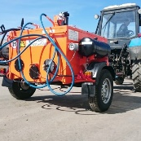
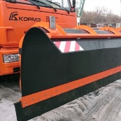
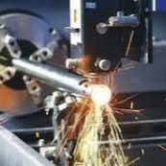
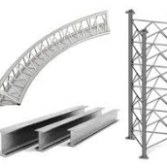
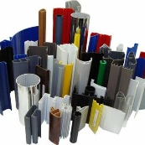
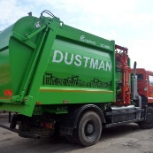
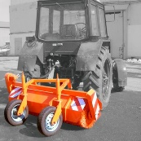
ПЕРСПЕКТИВНЫЙ КЛАСТЕР СПЕЦИАЛЬНОЙ ТЕХНИКИ
1
2
3
4
ПЕРЕДЕЛ
ПЕРЕДЕЛ
ПЕРЕДЕЛ
ПЕРЕДЕЛ
ОБРАБОТКА МЕТАЛЛИЧЕСКИХ ИЗДЕЛИЙ
ПРОИЗВОДСТВО МЕТАЛЛИЧЕСКИХ ДЕТАЛЕЙ
ИЗГОТОВЛЕНИЕ ЭЛЕКТРОТЕХНИЧЕСКИХ И ПОЛИМЕРНЫХ ИЗДЕЛИЙ
КОНЕЧНАЯ ПРОДУКЦИЯ КЛАСТЕРА
Цинкование деталей
Литейные заготовки
Электрокомпоненты
Прицепная техника
Навесное оборудование
Механическая обработка деталей
Металлоконструкции
Изделия из полиэтилена
Мусоровозы
Тракторное оборудование
ООО «СЗГЦ»
ООО КБ «Гамма»
ООО «Инжтех-СМЦ»
ООО «ТИМ»
ООО «КЛЗ»
ООО «СпецМашКонструкция»
ООО «ПК «Стройидустрия»
ООО «Промэлектроника»
ООО «Агро»
ОАО «КОРМЗ»
22
22

Slide 23
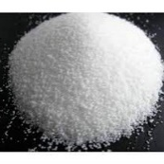
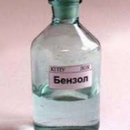
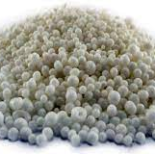

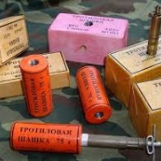
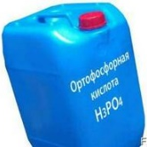
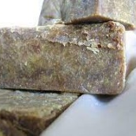
ПЕРСПЕКТИВНЫЙ КЛАСТЕР ХИМИЧЕСКОЙ ПРОДУКЦИИ
1
2
3
ПЕРЕДЕЛ
ПЕРЕДЕЛ
ПЕРЕДЕЛ
ПРОИЗВОДСТВО ХИМИЧЕСКОГО СЫРЬЯ
ИЗГОТОВЛЕНИЕ КОМПОНЕНТОВ
КОНЕЧНАЯ ПРОДУКЦИЯ КЛАСТЕРА
Натр едкий
Бензол
Селитра аммиачная гладкая
Эмульгатор обратных эмульсий
Взрывчатые вещества
Неорганические кислоты
Щёлоки и щёлочи
ООО «Новопласт»
ООО АСР-Взрыв,
ООО «Кузбассразрезуголь-Взрывпром»
АО «СУЭК»
ООО «Нитро-Сибирь-Кузбасс»
АО Евраз ЗСМК
ООО «Химпром»
КАО «АЗОТ»
23
23

Slide 24
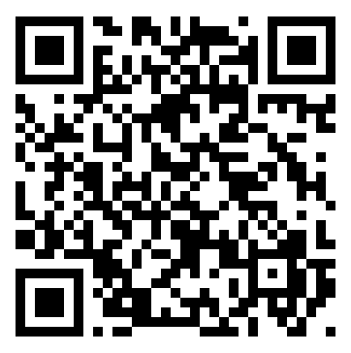
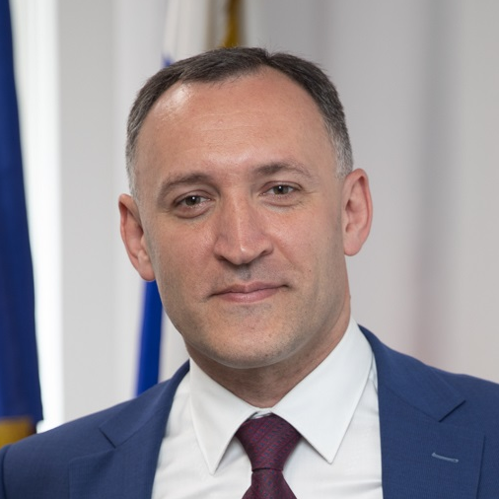
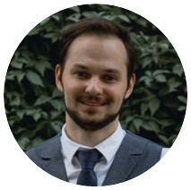
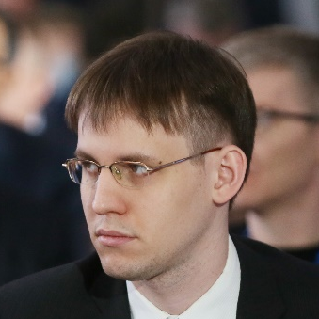
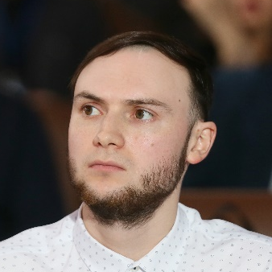
НАПРАВЛЕНИЕ РЕАЛИЗАЦИИ КЛАСТЕРНОЙ ПОЛИТИКИ
ДИРЕКТОР
Ассоциации кластеров и технопарков России
ШПИЛЕНКО
Андрей Викторович
Тел.: +7 (499) 277-00-04
E-mail: info@akitrf.ru
Для получения оперативной информации
о предстоящих мероприятиях и консультаций
по вопросам создания, развития и поддержки промышленных кластеров приглашаем
в группу WhatsApp
«КЛАСТЕРЫ РОССИИ-2021»
РУКОВОДИТЕЛЬ НАПРАВЛЕНИЯ
реализации кластерной политики
КРАВЧЕНКО
Евгений Игоревич
Тел.: +7 (905) 522-34-89
E-mail: ekravchenko@akitrf.ru
АНАЛИТИК
ШИПУГИН
Андрей Геннадьевич
Тел.: +7 (915) 493-25-80
E-mail: ashipugin@akitrf.ru
МЛАДШИЙ АНАЛИТИК
ГРИНЕНКО
Сергей Сергеевич
Тел.: +7 (924) 261-25-15
E-mail: sgrinenko@akitrf.ru
24

Slide 25

Ассоциация кластеров, технопарков и ОЭЗ России
www.akitrf.ru
info@akitrf.ru
СПАСИБО ЗА ВНИМАНИЕ!
ekravchenko@akitrf.ru

Slide 26
СУБСИДИРОВАНИЕ РАСХОДОВ ИНИЦИАТОРОВ СОВМЕСТНЫХ ПРОЕКТОВ
Шпиленко Андрей Викторович, директор Ассоциации кластеров, технопарков и ОЭЗ России
3 августа 2021 г., г. Кемерово
Ассоциация кластеров, технопарков и ОЭЗ России
www.akitrf.ru
info@akitrf.ru

Slide 27
СОВМЕСТНЫЙ ПРОЕКТ МЕЖРЕГИОНАЛЬНОГО ПРОМЫШЛЕННОГО КЛАСТЕРА ПРОИЗВОДИТЕЛЕЙ ГОРНО-ШАХТНОГО ОБОРУДОВАНИЯ
Название | «Организация производства комплектующих для роботизированных модулей»
Сроки реализации | 2021-2023 гг.
Инициатор | ООО «Кузбасский центр сварки и контроля» АО НПК «АЛТАЙМАШ» ООО «Спецгидравлика»
Участник | Определить из числа участников кластера
Общая стоимость проекта, в т.ч. | 98,7 млн руб.
Субсидия | 11,3 млн руб. | 11%
Внебюджетные инвестиции | 87,4 млн руб. | 89%
27

Slide 28
СОВМЕСТНЫЙ ПРОЕКТ МЕЖРЕГИОНАЛЬНОГО ПРОМЫШЛЕННОГО КЛАСТЕРА ПРОИЗВОДИТЕЛЕЙ ГОРНО-ШАХТНОГО ОБОРУДОВАНИЯ
Мероприятие | Субсидирование, млн.руб
Уплата лизинговых платежей за оборудование | Около 1,5
Приобретение технологической оснастки | 7
Оплата услуг по обучению инженерно-технических кадров работе на оборудовании и с ПО | 1
Оплата услуг по государственной регистрации РИД | 0,1
Разработка КД и ТД на продукцию и комплектующие | 0,9
Проведение контроля, измерений, испытаний и сертификации продукции, изготовление макетов, стендов, прототипов, экспериментальных образцов и опытных партий продукции | 0,8
28

Slide 29


ОЦЕНКА СОВМЕСТНОГО ПРОЕКТА МЕЖРЕГИОНАЛЬНОГО ПРОМЫШЛЕННОГО КЛАСТЕРА ПРОИЗВОДИТЕЛЕЙ ГОРНО-ШАХТНОГО ОБОРУДОВАНИЯ
Критерии | Соответствует | Не соответствует
Освоение производства промышленной продукции
Выпуск ранее не производимой инициаторами промышленной продукции
Наличие не менее 1 инициатора и не менее 1 участника совместного проекта
Отношение выручки от реализации продукции проекта к размеру субсидии – не менее 5
Отношение объёма кооперации между инициатором и участником проекта к размеру субсидии – не менее 2
Отношение внебюджетных инвестиций в проект к размеру субсидии – не менее 2,3
Друзья по бегу
Правильное питание
29
29

Slide 30
ОЦЕНКА РИСКОВ СОВМЕСТНОГО ПРОЕКТА МЕЖРЕГИОНАЛЬНОГО ПРОМЫШЛЕННОГО КЛАСТЕРА ПРОИЗВОДИТЕЛЕЙ ГОРНО-ШАХТНОГО ОБОРУДОВАНИЯ
Сроки достижения минимальных значений всех целевых показателей эффективности
На первое полугодие 5 года реализации проекта
Соотношение налоговых поступлений в федеральный бюджет и размера субсидии
100%
Доля понесённых инициатором затрат на момент подачи заявки в Минпромторг России
Более 10%
План-график отсутствует
Детализация плана-графика проекта
Опыт сотрудников специализированной организации промышленного кластера (СОПК)
Создана более года
Подтверждение обязательства участника совместного проекта приобрести продукцию инициатора совместного проекта
Необходимы «твёрдые» договора с обязательством приобрести не менее 30 % продукции совместного проекта
Подтверждение наличия спроса на продукцию совместного проекта вне промышленного кластера
Спрос на продукцию есть, нужно документальное подтверждение
30

Slide 31


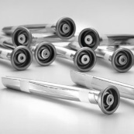
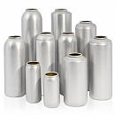

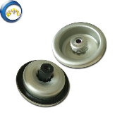
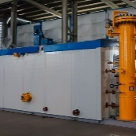
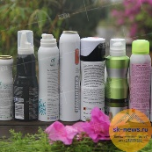
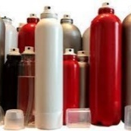
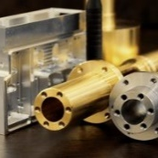
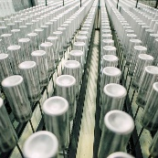
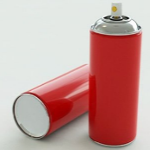
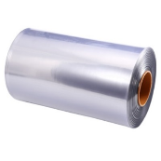
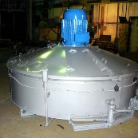
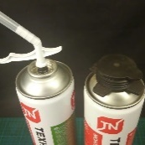
НАЦИОНАЛЬНЫЙ АЭРОЗОЛЬНЫЙ КЛАСТЕР
1
2
3
4
5
ПЕРЕДЕЛ
ПЕРЕДЕЛ
ПЕРЕДЕЛ
ПЕРЕДЕЛ
ПЕРЕДЕЛ
ИЗГОТОВЛЕНИЕ
ДЕТАЛЕЙ И КОМПЛЕКТУЮЩИХ
ИЗГОТОВЛЕНИЕ АЭРОЗОЛЬНЫХ БАЛЛОНОВ
ПРОИЗВОДСТВО
УПАКОВОЧНЫХ
МАТЕРИАЛОВ
СМЕШИВАНИЕ ГАЗОВ
КОНЕЧНАЯ ПРОДУКЦИЯ КЛАСТЕРА
Алюминиевые рондоли
Корпус аэрозольного клапана
Алюминиевые баллоны
Полимерные флаконы
Детали аэрозольного клапана
Смешивание газов
Косметическая продукция
Бытовая химия
Детали для оборудования
Жестяные баллоны
Полуфабрикаты для упаковки
Термоусадочная плёнка
Смешивание химических реагентов
Монтажные пены
ООО «Алюмар»
ООО «Орбита»
ООО «Ремуниверсал»
ООО «АрнестМеталлПак»
ООО «Линар»
ООО «Аэробалл»
АО «Арнест»
ООО «Аэрозоль Новомосковск»
ООО «Терминал»
ООО «Полимерторг»
ЗАО «Меркурий»
АО «Арнест»
АО «Арнест»
АО «Арнест»
ООО «Аэрозоль Новомосковск»
ООО «Новые технологии»
31

Slide 32
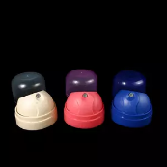
ИНВЕСТИЦИОННЫЕ НИШИ НАЦИОНАЛЬНОГО АЭРОЗОЛЬНОГО КЛАСТЕРА
1
2
3
4
5
ПЕРЕДЕЛ
ПЕРЕДЕЛ
ПЕРЕДЕЛ
ПЕРЕДЕЛ
ПЕРЕДЕЛ
ИЗГОТОВЛЕНИЕ
ДЕТАЛЕЙ И КОМПЛЕКТУЮЩИХ
ИЗГОТОВЛЕНИЕ АЭРОЗОЛЬНЫХ БАЛЛОНОВ
ПРОИЗВОДСТВО
УПАКОВОЧНЫХ
МАТЕРИАЛОВ
СМЕШИВАНИЕ ГАЗОВ
КОНЕЧНАЯ ПРОДУКЦИЯ КЛАСТЕРА
ИНВЕСТИЦИОННАЯ НИША:
ИНВЕСТИЦИОННАЯ НИША:
ИНВЕСТИЦИОННАЯ НИША:
ИНВЕСТИЦИОННЫЕ НИШИ НЕ ВЫЯВЛЕНЫ
ИНВЕСТИЦИОННЫЕ НИШИ НЕ ВЫЯВЛЕНЫ
Алюминиевые рондоли
Корпус аэрозольного клапана
Алюминиевые рондоли
Детали и части для оборудования
Алюминиевые рондоли
Детали и части для оборудования
Жестяные баллоны
Пластиковые комплектующие
ПРЕДПОЛАГАЕМЫЙ ОБЪЕМ ИНВЕСТИЦИЙ:
ПРЕДПОЛАГАЕМЫЙ ОБЪЕМ ИНВЕСТИЦИЙ:
ПРЕДПОЛАГАЕМЫЙ ОБЪЕМ ИНВЕСТИЦИЙ:
ПРЕДПОЛАГАЕМЫЙ ОБЪЕМ ИНВЕСТИЦИЙ:
670 млн.руб
45 млн.руб
597 млн.руб
130 млн.руб
РАЗМЕР СУЩЕСТВУЮЩЕГО СПРОСА:
РАЗМЕР СУЩЕСТВУЮЩЕГО СПРОСА:
РАЗМЕР СУЩЕСТВУЮЩЕГО СПРОСА:
РАЗМЕР СУЩЕСТВУЮЩЕГО СПРОСА:
3,5 тыс.тонн
4 тыс. единиц
100 млн. единиц
300 млн. комплектов
КЛЮЧЕВЫЕ ПОТРЕБИТЕЛИ В КЛАСТЕРЕ: АО «Арнест», ООО «Аэрозоль Новомосковск», ООО «Новые технологии»
32

Slide 33

ПРИМЕР СОВМЕСТНОГО ПРОЕКТА
Участники Национального аэрозольного кластера
Участники проекта
ООО «Аэрозоль Новомосковск»
АО «Арнест»
Инициатор проекта
ООО «Аэробалл»
Осуществляет следующие затраты:
приобретение оборудования
приобретение техоснастки
Обязуются приобрести не менее 2,9 млрд.руб. произведенной продукции до 2024 г. (42,6 руб. на 1 руб. субсидии)
Производят из алюминиевых баллонов аэрозольную продукцию
Аэрозольные алюминиевые баллоны по технологии DWI
Совместный проект участников кластера
33

Slide 34
ПОДАВАЕМЫЙ СОВМЕСТНЫЙ ПРОЕКТ
Название | «Освоение новой технологии производства алюминиевых баллонов»
Сроки реализации | 2020-2024 гг.
Инициатор | ООО «Аэробалл»
Участник | ООО «Аэрозоль-Новомосковск» АО «Арнест»
Общая стоимость проекта, в т.ч. | 884,2 млн руб.
Субсидия | 70 млн руб. | 8%
 | Технологическая оснастка
Внебюджетные инвестиции | 814,2 млн руб. | 92%
 | Приобретение, доставка, монтаж, проведение пусконаладочных работ новых машин и оборудования
*План мероприятий по импортозамещению в отрасли химической промышленности РФ (шифр - Д13Х1)
34

Slide 35
ОЦЕНКА СОВМЕСТНОГО ПРОЕКТА НАЦИОНАЛЬНОГО АЭРОЗОЛЬНОГО КЛАСТЕРА
Критерии | Соответствует | Не соответствует
Освоение производства промышленной продукции
Выпуск ранее не производимой инициаторами промышленной продукции
Наличие не менее 1 инициатора и не менее 1 участника совместного проекта
Отношение выручки от реализации продукции проекта к размеру субсидии – не менее 5
Отношение объёма кооперации между инициатором и участником проекта к размеру субсидии – не менее 2
Отношение внебюджетных инвестиций в проект к размеру субсидии – не менее 2,3
Друзья по бегу
Правильное питание
35
35

Slide 36
ОЦЕНКА РИСКОВ СОВМЕСТНОГО ПРОЕКТА НАЦИОНАЛЬНОГО АЭРОЗОЛЬНОГО КЛАСТЕРА
Сроки достижения минимальных значений всех целевых показателей эффективности
На первое полугодие 5 года реализации проекта
Соотношение налоговых поступлений в федеральный бюджет и размера субсидии
100%
Доля понесённых инициатором затрат на момент подачи заявки в Минпромторг России
Более 40%
Детализация плана-графика проекта
Высокая детализация
Опыт сотрудников специализированной организации промышленного кластера (СОПК)
СОПК был реализован совместный проект по 41 ПП РФ, создана более 5 лет назад
Подтверждение обязательства участника совместного проекта приобрести продукцию инициатора совместного проекта
Заключены договора на поставку продукции совместного проекта
Подтверждение наличия спроса на продукцию совместного проекта вне промышленного кластера
Заключены договора с предприятиями вне кластера
36

Slide 37
Ассоциация кластеров и технопарков России
www.akitrf.ru
info@akitrf.ru
СПАСИБО ЗА ВНИМАНИЕ!
ekashinova@akitrf.ru

Slide 38
СПАСИБО ЗА ВНИМАНИЕ!
Ассоциация кластеров и технопарков России
www.akitrf.ru
info@akitrf.ru
ПРОМЫШЛЕННЫЕ ТЕХНОПАРКИ – ИНСТРУМЕНТ ПОВЫШЕНИЯ ИНВЕСТИЦИОННОЙ ПРИВЛЕКАТЕЛЬНОСТИ РЕГИОНА
Шпиленко Андрей Викторович, директор Ассоциации кластеров и технопарков России
3 августа 2021 г., г. Кемерово
Ассоциация кластеров, технопарков и ОЭЗ России
www.akitrf.ru
info@akitrf.ru

Slide 39







ВИДЫ ТЕХНОПАРКОВ В РОССИИ
10
более 89
Технопарк
Детский Технопарк «Кванториум»
ПП РФ от 15 апреля 2014 г. N 316
«Об утверждении государственной программы Российской Федерации «Экономическое развитие и инновационная экономика»
Министерство науки и высшего образования РФ
Министерство экономического развития РФ
Принципы создания и функционирования детских технопарков «Кванториум»
(утв. Министерством образования и науки РФ 26 декабря 2017 г.)
Технопарки
России
Господдержка для 10 регионов с низким уровнем социально-экономического развития
Целевые субсидии из федерального бюджета
30
12
Технопарков
Технопарк в
сфере высоких технологий
ПП РФ от 9 апреля 2010 г. N 219
"О государственной поддержке развития инновационной инфраструктуры в
Федеральных образовательных учреждениях высшего профессионального образования"
Министерство науки и высшего образования РФ
ПП РФ от 10 марта 2006 г. N 328-р
«Комплексная программа
«Создание в Российской Федерации технопарков в сфере высоких технологий»
Минцифры
России
Программа завершена.
Период реализации программы 2007- 2014 гг.
Программа завершена.
1
65
Промышленный технопарк
Технопарк «Сколково»
ФЗ от 31.12.2014 г. № 488-ФЗ
«О промышленной политике в Российской Федерации»
Федеральный закон от 28 сентября 2010 г. N 244-ФЗ «Об инновационном центре «Сколково»
Минпромторг России
Господдержка на создание и развитие согласно ПП РФ 1119, ПП РФ 831
Создан 1 технопарк
39

Slide 40




НОРМАТИВНАЯ ПРАВОВАЯ БАЗА ПРОМЫШЛЕННЫХ ТЕХНОПАРКОВ
Федеральный закон от 31.12.2014 г. № 488-ФЗ
«О промышленной политике в Российской федерации»
ГОСТ Р 56425-2015 Технопарки
«Национальный стандарт Российской Федерации»
Постановление Правительства Российской Федерации от 27 декабря 2019 г. N 1863
"О промышленных технопарках и управляющих компаниях промышленных технопарков"
Приказ Министерства промышленности и торговли Российской Федерации от 23 июня 2020 г. N 3221
"Об утверждении Перечная требований к объектам технологической инфраструктуры промышленных технопарков"
Приказ Министерства промышленности и торговли Российской Федерации от 22 июля 2020 г. N 2363
"Об утверждении Порядка ведения реестра промышленных технопарков и управляющих компаний промышленных технопарков
40
13
40

Slide 41
ОСОБЕННОСТИ ПРОМЫШЛЕННЫХ ТЕХНОПАРКОВ
41
 | Требования к индустриальным (промышленным) паркам* | Требования к промышленным технопаркам**
Назначение | Земельный участок с подведенными коммуникациями и(или) необорудованные здания общепроизводственного назначения | Здания производственного назначения, оснащенные производственным и(или) технологическим оборудованием
Площадь земельного участка | От 8 га | От 1,5 га
Требования к земельному участку | не менее 50 процентов территории парка предназначено для размещения и ведения промышленного производства резидентов или потенциальных резидентов | Нет требований
Площадь зданий / сооружений | Нет требований | От 5 000 кв. м
Плотность застройки | Нет требований | От 2 000 кв.м./ 1 га
Требования к площади зданий, строений парка | Нет требований | не менее 40 процентов площади зданий, строений, предназначено для размещения и осуществления производства, и (или) научно-технической деятельности и (или) инновационной деятельности
Виды деятельности резидентов | Производство промышленной продукции | Производство промышленной продукции / научно-техническая деятельность / инновационная деятельность
Требования к коммунальной инфраструктуре | Электрическая энергия (мощность не менее 2 МВт), подключение к сетям газо- или теплоснабжения, водоснабжения, водоотведения | Электрическая энергия (мощность не менее 0,5 МВт), подключение к сетям газо- или теплоснабжения, водоснабжения, водоотведения
Основные статьи дохода управляющей компании | Сдача земельных участков / помещений в аренду, оказание коммунальных услуг | Сдача земельных участков / помещений в аренду, оказание коммунальных услуг, оказание технологических услуг, оказание специализированных услуг
Возможные направления государственной поддержки | - Создание энергетической и транспортной инфраструктуры - Проведение и подключение коммуникаций - Строительство / реконструкция производственных зданий | - Создание энергетической и транспортной инфраструктуры - Проведение и подключение коммуникаций - Строительство / реконструкция производственных зданий - Создание объектов технологической инфраструктуры
* Согласно требованиям ПП РФ № 794 от 04.08.2015г.
41
** Согласно требованиям ПП РФ № 1863 от 27.12.2019г
41

Slide 42

ТРЕБОВАНИЯ К ПРОМЫШЛЕННЫМ ТЕХНОПАРКАМ (согласно ПП РФ от 27.12.2019 г. № 1863)
ПРОМЫШЛЕННЫЙ ТЕХНОПАРК – объекты промышленной инфраструктуры и технологической инфраструктуры, предназначенные для осуществления субъектами деятельности в сфере промышленности промышленного производства, и (или) научно-технической деятельности, и (или) инновационной деятельности в целях освоения производства промышленной продукции и коммерциализации полученных научно-технических результатов (Федеральный закон от 31.12.2014 г. № 488-фз «О промышленной политике в Российской федерации»)
МИНИМАЛЬНЫЕ ТРЕБОВАНИЯ К ПРОМЫШЛЕННЫМ ТЕХНОПАРКАМ*
Управляющая компания:
Коммерческая или некоммерческая организация, осуществляющая деятельность по управлению промышленным технопарком
Площадь территории не менее 1,5 га
Площадь помещений не менее 5000 м²
Объекты промышленной инфраструктуры и технологической инфраструктуры в управлении управляющей компанией
Плотность застройки не менее 2000 м² на 1 га
Не менее 2 объектов
технологической инфраструктуры
Не менее 40% общей площади зданий (помещений) промышленного технопарка предназначено для размещения и ведения производства и (или) научно-технической деятельности, и (или) инновационной деятельности
Точки присоединения
к электроэнергии
мощностью не менее 0,5 МВт
42
42

Slide 43

ТРЕБОВАНИЯ К АГРОПРОМЫШЛЕННЫМ ТЕХНОПАРКАМ (согласно проекту изменений в ПП РФ от 27.12.2019 г. № 1863)
Агропромышленный технопарк (агробиотехнопарк) – промышленный технопарк, предназначенный для производства и переработки сельскохозяйственной продукции, сырья и продовольствия, оказания услуг резидентам по обслуживанию сельскохозяйственного производства, и (или) осуществления научно-технической деятельности, в том числе ведения научных исследований и экспериментальных разработок в области биотехнологии, сельскохозяйственных наук, и (или) инновационной деятельности, в том числе селекции животных и сельскохозяйственных культур. В состав земельных участков агропромышленного технопарка могут входить земли сельскохозяйственного назначения.
МИНИМАЛЬНЫЕ ТРЕБОВАНИЯ К (АГРОПРОМЫШЛЕННЫМ ТЕХНОПАРКАМ (АГРОБИОТЕХНОПАРКАМ)
Управляющая компания:
Коммерческая или некоммерческая организация, осуществляющая деятельность по управлению промышленным технопарком
Площадь территории не менее 1 га
Площадь помещений не менее 5000 м²
Объекты промышленной инфраструктуры и технологической инфраструктуры в управлении управляющей компанией
Не менее 50% общей площади зданий (помещений) предназначено для размещения и ведения производства и (или) научно-технической деятельности, и (или) инновационной деятельности
Не менее 2 объектов
технологической инфраструктуры
Плотность застройки не менее 2000 м² на 1 га
(кроме земель с/х назначения)
Точки присоединения
к электроэнергии
мощностью не менее 0,5 МВт
43
43
43

Slide 44


ОСОБЕННОСТИ ТЕХНОЛОГИЧЕСКОЙ ИНФРАСТРУКТУРЫ ПРОМЫШЛЕННЫХ ТЕХНОПАРКОВ
(Приказ Минпромторга России от 23.06.2020 г. № 3221)
Технологическая инфраструктура – совокупность объектов недвижимого имущества и оборудования, необходимых для осуществления научно-технической или инновационной деятельности*
Виды объектов технологической инфраструктуры:
Центр коллективного пользования оборудованием
Лаборатории
Типы машин и оборудования, используемых в объектах технологической инфраструктуры :
Центр прототипирования
Инжиниринговый центр
Научное оборудование
Лабораторное оборудование
Центр обработки данных
Опытно-промышленное оборудование
Чистые комнаты
Назначение используемых машин и оборудования – разработка новых видов продукции, улучшение потребительских свойств продукции, создание прототипов и опытных партий продукции
Бизнес-инкубатор или технологический инкубатор
Инновационно-технологический центр
(Центр трансфера технологий)
Сертификационный центр
Конгрессно-выставочный зал
Виварий
44
* Федеральный закон от 31 декабря 2014 г. № 488-ФЗ «О промышленной политике в Российской Федерации»

Slide 45
ИСПОЛЬЗОВАНИЕ ИНФРАСТРУКТУРЫ ПОДДЕРЖКИ ПРОМЫШЛЕННОСТИ
НА РАЗНЫХ УРОВНЯХ ГОТОВНОСТИ ПРОИЗВОДСТВА
I. НИОКР
II. ОПЫТНОЕ ПРОИЗВОДСТВО
III. СЕРИЙНОЕ ПРОИЗВОДСТВО
MRL 1
MRL 2
MRL 3
MRL 4
MRL 5
MRL 6
MRL 7
MRL 8
MRL 9
MRL 10
Определены основные производственные потребности
Определена концепция производства
Подтверждена производственная концепция
Достигнута возможность изготовления технических средств в лабораторных условиях
Достигнута возможность изготовления прототипов компонентов
в производственных условиях
Достигнута возможность изготовления прототипов систем при наличии готовых элементов основного производства
Достигнута возможность изготовления систем в условиях, близких к реальным
Испытана пилотная производственная линия, начало мелкосерийного производства
Успешное мелкосерийное производство, подготовка полномасштабного производства
Налажено полномасштабное производство
БИЗНЕС-ИНКУБАТОР
ИНЖИНИРИНГОВЫЕ ЦЕНТРЫ, ЛАБОРАТОРИИ, ЦЕНТР ПРОТОТИПИРОВАНИЯ И Т.Д.
ПРОМЫШЛЕННЫЙ ТЕХНОПАРК
ИНДУСТРИАЛЬНЫЙ ПАРК
ОЭЗ ТВТ/ ОЭЗ ППТ
MRL – методика оценки уровня готовности производства
6
45

Slide 46
МОДЕЛИ ПРОМЫШЛЕННЫХ ТЕХНОПАРКОВ
Greenfield
1 | Инфраструктурная | реализация крупных инвестиционных проектов по созданию нового промышленный комплекса
Инфраструктурная
2 | Девелоперская | создание готовой промышленной и технологической инфраструктуры для создания и развития промышленных предприятий
Государство
Частный
инвестор
Девелоперская
3 | Кооперационная | готовая промышленная и технологическая инфраструктура для создания и развития промышленных производств с целью локализации производства сырья и комплектующих для включения в цепочку поставок для действующего предприятия
Кооперационная
Смешанная
4 | Смешанная | создание/модернизация готовой промышленной и технологической инфраструктуры для создания и развития промышленных производств
Brownfield
46

Slide 47


ИНФРАСТРУКТУРА ПРОМЫШЛЕННОГО ТЕХНОПАРКА
ЦЕННОСТНОЕ ПРЕДЛОЖЕНИЕ ПРОМЫШЛЕННОГО ТЕХНОПАРКА
Инфраструктура
ИНЖЕНЕРНАЯ
ТЕХНОЛОГИЧЕСКАЯ
СЕРВИСНАЯ
Здания
Строения/сооружения
Сети снабжения
Технологическое оборудование
Инженерные услуги
Информационное обеспечение
Трансфер технологий
Образовательная деятельность
Привлечение инвестиций
Консультационные услуги
РАСХОДЫ
ДОХОДЫ
Создание промышленной инфраструктуры
Закупка технологического оборудования
Приобретение нематериальных активов
Расходы на операционную деятельность
Арендные платежи
Технологические услуги
Коммунальные платежи
Сервисные услуги
Структура доходов/расходов
- расходы, субсидируемые из бюджета
47

Slide 48
СИСТЕМА ПОДДЕРЖКИ ПРОМЫШЛЕННЫХ ТЕХНОПАРКОВ
Формирование заявки на включение промышленного технопарка в реестр Минпромторга России
в соответствии с требованиями ППРФ 1863
Включение промышленного технопарка в реестр Минпромторга России и ГИСП*
Предоставление субсидии на создание или развитие промышленного технопарка
1
2
3
4
5
Проверка заявки на включение промышленного технопарка в реестр Минпромторгом России
Подача заявки на получение господдержки
в Минпромторг России
I этап: включение промышленного технопарка
в реестр Минпромторга России
II этап: субсидирование проекта по созданию и
развитию промышленного технопарка
*ГИСП – государственная информационная система промышленности
48

Slide 49
МЕРЫ ГОСПОДДЕРЖКИ ДЛЯ ПРОМЫШЛЕННЫХ ТЕХНОПАРКОВ
Постановление правительства РФ
от 30 октября 2014 г.
№ 1119
«Об отборе субъектов Российской Федерации, имеющих право на получение государственной поддержки в форме субсидий на возмещение затрат на создание, модернизацию и (или) реконструкцию объектов инфраструктуры индустриальных парков, промышленных технопарков и технопарков в сфере высоких технологий»
Постановление Правительства РФ
от 11 августа 2015 г.
№ 831
«Об утверждении Правил предоставления субсидий из федерального бюджета российским организациям - управляющим компаниям индустриальных (промышленных) парков и (или) технопарков на возмещение части затрат на уплату процентов по кредитам, полученным в российских кредитных организациях и государственной корпорации "Банк развития и внешнеэкономической деятельности (Внешэкономбанк)" в 2013 - 2016 годах на реализацию инвестиционных проектов создания объектов индустриальных (промышленных) парков и (или) технопарков»
Проект постановления Правительства Российской Федерации (аналог ППРФ 1119)
«Об утверждении Правил предоставления иных межбюджетных трансфертов на обеспечение затрат субъектов Российской Федерации
на возмещение расходов управляющих компаний индустриальных (промышленных) парков и промышленных технопарков на создание, модернизацию и (или) реконструкцию объектов инфраструктуры индустриальных (промышленных) парков или промышленных технопарков»
49
49
49

Slide 50










ПОСТАНОВЛЕНИЕ ПРАВИТЕЛЬСТВА РФ ОТ 30 ОКТЯБРЯ 2014 Г. № 1119
Возмещение затрат на создание, модернизацию, реконструкцию:
Поддерживаемые проекты :
Коммунальной инфраструктуры
Оборудование в рамках Технологической инфраструктуры
Транспортной инфраструктуры
Создание нового /развитие/ расширение
частного промышленного технопарка
Создание нового /развитие/ расширение
государственного промышленного технопарка
Налоги резидентов, фактически уплаченные в федеральный бюджет, учитываемые при определении объема государственной поддержки:
100 %
100 %
Здания и сооружения для резидентов
инфраструктуры для развития кадрового потенциала
Уплата основного долга и (или) процентов по кредитам,
взятым на создание инфраструктуры
НАЛОГ НА ПРИЫБЛЬ
НДС
(3 %)
За вычетом возмещённого
Максимальный объем государственной поддержки не более:
100 %
50 %
суммы уплаченных налогов и таможенных пошлин резидентами в федеральный бюджет
АКЦИЗЫ НА ЛЕГКОВЫЕ АВТОМОБИЛИ
И МОТОЦИКЛЫ
ВВОЗНЫЕ
ТАМОЖЕННЫЕ ПОШЛИНЫ
Уплаченных в федеральный бюджет
Уплаченных в федеральный бюджет
установленных нормативов
ППРФ 1119
АНАЛОГ ППРФ 1119 ДЛЯ ЧАСТНЫХ УК
ППРФ 831
50
50

Slide 51
МАКСИМАЛЬНЫЙ ОБЪЕМ ГОСУДАРСТВЕННОЙ ПОДДЕРЖКИ ПП РФ 1119
Максимальный объём возмещения:
60 тыс руб. / кв. м
75 тыс руб. / кв. м
Создание, модернизация, реконструкция объектов инфраструктуры
Реиндустриализация - создание, модернизация, реконструкция объектов капитального строительства на территории городов с населением свыше 200 тыс.человек
Модельный расчёт: Индустриальный парк с территорией 10 га и промышленного технопарка с территорией 10 га и минимальной допустимой плотностью застройки 20 тыс.кв. м (2 тыс. кв. м / 1 га)
Типы проектов | Промышленные технопарки | Индустриальные парки
Создание, модернизация, реконструкция объектов инфраструктуры | 1,2 млрд руб. | 150 млн руб.*
Реиндустриализация | 1,5 млрд руб. | 500 млн руб.*
* Максимальный объём возмещения для индустриальных парков : 15 млн руб. / га – при создании, модернизации, реконструкции объектов инфраструктуры
50 млн руб. / га – при реиндустриализации
ППРФ 1119
ППРФ 831
51
АНАЛОГ ППРФ 1119 ДЛЯ ЧАСТНЫХ УК
51

Slide 52
КЛЮЧЕВЫЕ ИЗМЕНЕНИЯ В ПП РФ 1119
Текущая редакция | Изменения
Объём понесённых затрат - сумма затрат, понесённых заявителем в течение 5 последовательных лет | Объём понесённых затрат - сумма затрат, понесённых заявителем в течение 15 лет
Затраты, подлежащие возмещению | Перечень затрат, которые подлежат возмещению субъекту РФ, дополнив его следующими видами:
Период возмещения затрат – 20 кварталов | Период возмещения затрат – до 60 кварталов (15 лет)
Дополнен возможностью возмещения затрат на создание технопарков на территории особой экономической зоны без учета средств, направленных на создание и развитие соответствующей особой экономической зоны | Дополнен возможностью возмещения затрат на создание технопарков на территории особой экономической зоны без учета средств, направленных на создание и развитие соответствующей особой экономической зоны
Объект инфраструктуры частного промышленного технопарка, в отношении которого направлена господдержка, не может быть отчужден в период реализации проекта | Объект инфраструктуры частного промышленного технопарка, в отношении которого направлена господдержка, не может быть отчужден в период реализации проекта
Объём возмещения затрат для частного промышленного технопарка составляет не более 50% | Объём возмещения затрат для частного промышленного технопарка составляет не более 50%
расходы бюджета субъекта РФ на осуществление взносов в уставный капитал УК на возмещение части затрат на уплату основного долга и процентов по кредитам;
расходы субъекта РФ на создание, модернизацию и (или) реконструкцию объектов инфраструктуры;
расходы субъекта РФ на предоставление субсидий УК на технологическое присоединение объектов инфраструктуры;
расходы субъекта РФ на осуществление взносов в уставный капитал УК в размере средств, направленных
на технологическое присоединение объектов инфраструктуры;
расходы субъекта РФ на технологическое присоединение объектов инфраструктуры.
ППРФ 1119
АНАЛОГ ППРФ 1119 ДЛЯ ЧАСТНЫХ УК
ППРФ 831
52
52

Slide 53
АНАЛОГ ПП РФ 1119 ДЛЯ ЧАСТНЫХ ИНВЕСТОРОВ
Возмещение затрат на создание:
Типы поддерживаемых проектов :
Создание нового промышленного технопарка
Расширение действующего промышленного технопарка
комплекс мероприятий по созданию и (или) модернизации и (или) реконструкции объектов инфраструктуры, затраты на реализацию которого понесены управляющей компанией
начиная с 2020 года
комплекс мероприятий по созданию и (или) модернизации
и (или) реконструкции объектов инфраструктуры действующего промышленного технопарка, в результате реализации которого обеспечивается расширение помещений промышленного технопарка не менее чем на 50% от минимальной нормативной площади, затраты на реализацию которого понесены управляющей компанией до 2020 года
Коммунальной инфраструктуры
Оборудование в рамках Технологической инфраструктуры
Транспортной инфраструктуры
Налоги резидентов, фактически уплаченные в федеральный бюджет, учитываемые при определении объема государственной поддержки:
Уплата основного долга и (или) процентов по кредитам,
взятым на создание инфраструктуры
Здания и сооружения для резидентов
100 %
100 %
НАЛОГ НА ПРИЫБЛЬ
НДС
Максимальный объем возмещения:
(3 %)
За вычетом возмещённого
100 %
50 %
60 тыс. руб. / кв. м
общей площади объектов недвижимого имущества
АКЦИЗЫ НА ЛЕГКОВЫЕ АВТОМОБИЛИ
И МОТОЦИКЛЫ
ВВОЗНЫЕ
ТАМОЖЕННЫЕ ПОШЛИНЫ
ППРФ 1119
АНАЛОГ ППРФ 1119 ДЛЯ ЧАСТНЫХ УК
ППРФ 831
53
53

Slide 54
ТЕРРИТОРИИ РЕАЛИЗАЦИИ ПРОЕКТОВ (АНАЛОГ ПП РФ 1119 ДЛЯ ЧАСТНЫХ ИНВЕСТОРОВ)
Территории монопрофильных муниципальных образований (распоряжение Правительства РФ от 29.07.2014 г. № 1398-р)
Субъекты РФ с низким уровнем социально-экономического развития
Республика Алтай | Республика Калмыкия
Республика Карелия | Республика Марий Эл
Республика Тыва | Республика Адыгея
Чувашская Республика | Алтайский край
Псковская область | Курганская область
Территории монопрофильных муниципальных образований на территории Кемеровской области
Анжеро-Судженск | Мыски
Белово | Новокузнецк
Березовский | Осинники
Калтан | Полысаево
Киселевск | Прокопьевск
Ленинск-Кузнецкий | Тайга
Мариинск | Таштагол
Междуреченск | Юрга
Краснобродский (посёлок) | Мундыбаш (посёлок)
Шерегеш (пгт)
Приоритетные геостратегические территории РФ (распоряжение Правительства РФ №207-р от 13.02.2019 г.)
Республика Крым | Республика Северная Осетия - Алания | Приморский край | Мурманская область
Севастополь | Чеченская Республика | Хабаровский край | Ненецкий автономный округ
Калининградская область | Ставропольский край | Амурская область | Ямало-Ненецкий автономный округ
Карачаево-Черкесская Республика | Республика Бурятия | Еврейская автономная область | Чукотский автономный округ
Кабардино-Балкарская Республика | Республика (Саха) Якутия | Магаданская область | Камчатский край
Республика Дагестан | Республика Ингушетия | Сахалинская область | Забайкальский край
Республика Карелия | Республика Коми | Красноярский край | Архангельская область
ППРФ 1119
54
АНАЛОГ ППРФ 1119 ДЛЯ ЧАСТНЫХ УК
ППРФ 831
54

Slide 55




ПОСТАНОВЛЕНИЕ ПРАВИТЕЛЬСТВА РФ ОТ 11 АВГУСТА 2015 г. № 831
Субсидирование процентных ставок по кредитам, взятым управляющей компанией промышленных технопарков в кредитных организациях в 2020 – 2025 годах для создания и развития промышленного технопарка на цели:
Поддерживаемые проекты :
Создание промышленных технопарков
Расширение действующих промышленных технопарков
(При увеличении площади не менее,
чем на 0,75 га / 2500 кв.м.)
Развитие действующих промышленных технопарков
(Сумма кредита не менее 50 млн.руб.)
Максимальный объем государственной поддержки не более:
Инженерные изыскания
Приобретение или долгосрочная аренда земельных участков
Здания и сооружения для резидентов, вкл. ПСД
2/3 процентной ставки
по кредиту
величины базового индикатора
(среднее значение 4 - 6%), рассчитанного исходя их срока кредита и значения кривой бескупонной доходности государственных облигаций согласно ПП РФ от 20 июля 2016 г. № 702
Транспортной инфраструктуры
Коммунальной инфраструктуры
Оборудование в рамках Технологической инфраструктуры
ППРФ 1119
АНАЛОГ ППРФ 1119 ДЛЯ ЧАСТНЫХ УК
ППРФ 831
55
55

Slide 56


ТЕХНОПАРКИ НА ТЕРРИТОРИИ КЕМЕРОВСКОЙ ОБЛАСТИ
Закон Кемеровской области от 02.07.2008 No 55-ОЗ
"О технопарках в Кемеровской области - Кузбассе"
- Наличие региональных мер государственной поддержки промышленных технопарков
0
- Количество промышленных технопарков на территории Кемеровской области
56

Slide 57
РЕГИОНАЛЬНЫЕ МЕРЫ ГОСУДАРСТВЕННОЙ ПОДДЕРЖКИ
 | Значения в субъектах РФ | Кемеровская область
Соответствие регионального законодательства в части промышленной политики региона федеральному закону от 31.12.2014 г. № 488-ФЗ «О промышленной политике в Российской федерации» | 61 % | ДА
Региональные налоговые меры поддержки промышленных технопарков в субъекта РФ
Налог на прибыль | 13,5 % | да
Налог на имущество | 0 % | да
Транспортный налог | 0 % | нет
Земельный налог | 0 % | нет
Прочие региональные меры поддержки промышленных технопарков в субъектах РФ
Инвестиционный налоговый вычет | До 60 % от кадастровой стоимости | нет
Региональные субсидии |  | нет
Предоставление в аренду земельных участков, находящихся в государственной или муниципальной собственности без проведения торгов |  | нет
Обеспечение исполнения кредитных обязательств |  | нет
Предоставление государственных гарантий |  | нет
Передача государственного казенного имущества в аренду |  | нет
Предоставление прав на использование объектов интеллектуальной собственности, исключительные права на которые относятся к государственной казне |  | нет
Снижение ставки арендной платы за пользование землей | До 0,01 % от кадастровой стоимости | нет
Предоставление в залог активов, находящихся в залоговом фонде. |  | нет
Друзья по бегу
Правильное питание
57

Slide 58
ПОТЕНЦИАЛЬНЫЕ ПРОМЫШЛЕННЫЕ ТЕХНОПАРКИ НА ТЕРРИТОРИИ КЕМЕРОВСКОЙ ОБЛАСТИ
Требования ППРФ № 1863 | Промышленный технопарк «КЭМЗ»
Территория промышленного технопарка составляет не менее 1,5 га | 1,75 га
Наличие обременений (ЗУ) | Нет
Совокупная площадь зданий и сооружений составляет не менее 5000 кв. метров, кв.м. | 22 587,5 кв.м.
Площадь производственных зданий и помещений, кв.м. | 18 180,9 кв.м.
Плотность застройки составляет не менее 2000 кв. метров на гектар, кв.м./га | 12 907,1
Не менее 40% общей площади зданий - под производство | 80%
Наличие обременений (здания и сооружения) | Нет
Совокупный объем мощностей (электроэнергия) не менее 0,5 МВт, МВт | 2,5
Совокупный объем свободных мощностей (электроэнергия) не менее 0,2 МВт, МВт | 2,030
Наличие действующей УК | да
Объем инвестиций, планируемых к реализации в рамках проекта «создание/развитие» промышленного технопарка, млн. руб. | 117,6
58
58

Slide 59


ОСОБЫЕ ЭКОНОМИЧЕСКИЕ ЗОНЫ – ИНСТРУМЕНТ ПОВЫШЕНИЯ ИНВЕСТИЦИОННОЙ ПРИВЛЕКАТЕЛЬНОСТИ РЕГИОНА
Ассоциация кластеров, технопарков и ОЭЗ России
www.akitrf.ru
info@akitrf.ru

Slide 60
ОСНОВНЫЕ ЭКОНОМИЧЕСКИЕ ЗОНЫ – ТИПЫ И РЕГУЛИРОВАНИЕ
Федеральный закон «Об особых экономических зонах в Российской Федерации» от 22.07.2005 № 116
Особая экономическая зона - часть территории Российской Федерации, которая определяется Правительством Российской Федерации и на которой действует особый режим осуществления предпринимательской деятельности, а также может применяться таможенная процедура свободной таможенной зоны.
ОСНОВНЫЕ ТРЕБОВАНИЯ ДЛЯ РЕЗИДЕНТОВ В ЗАВИСИМОСТИ ОТ ТИПА ОЭЗ:
Промышленно-производственного типа | Технико-внедренческого типа | Портового типа
Резидентом признается только коммерческая организация | Резидентом признается: индивидуальный предприниматель или коммерческая организация | Резидентом признается только коммерческая организация
Разрешенный вид деятельности резидента: промышленно-производственная, технико-внедренческая и логистическая | Разрешенный вид деятельности резидента: промышленно-производственная и технико-внедренческая | Разрешенный вид деятельности резидента: портовая (включая складирование и хранение товаров, оптовая торговля, ремонт судов и др.) и производственная
Минимальный объем капитальных затрат составляет 120 млн. руб. (из них не менее 40 млн. руб. в первые три года). | Требования о минимальном объеме инвестиций отсутствуют | Минимальный объем капитальных затрат составляет 120 / 400 млн руб (из них не менее 40 млн. руб. в первые три года), при наличии в соглашении обязательств инвестиций в реконструкцию/строительcтво инфраструктуры
ПРЕДПРИЯТИЯ ПРОМЫШЛЕННОГО ПРОИЗВОДСТВА МОГУТ БЫТЬ РАЗМЕЩЕНЫ В ПОРТОВОЙ ОЭЗ ПРИ НАЛИЧИИ СООТВЕТСТВУЮЩЕГО УСЛОВИЯ В СОГЛАШЕНИИ ОБ ОСУЩЕСТВЛЕНИИ ДЕЯТЕЛЬНОСТИ В ОЭЗ
1

Slide 61
РЕГИОНАЛЬНАЯ ПРОГРАММА РАЗВИТИЯ ПРОМЫШЛЕННОСТИ
Ассоциация кластеров, технопарков и ОЭЗ России
www.akitrf.ru
info@akitrf.ru

Slide 62
ПОСТАНОВЛЕНИЕ ПРАВИТЕЛЬСТВА РФ от 15.03.2016 г. № 194
Формат предоставления поддержки: | Иной межбюджетный трансферт (софинансирование региональной программы)
Периодичность конкурсного отбора региональных программ: | Ежегодно, не позднее IV квартала текущего года
Периодичность предоставления иного межбюджетного трансферта: | Один раз в год не позднее 15 февраля (постановление Правительства РФ от 30 сентября 2014 г. № 999)
ЦЕЛИ СОФИНАНСИРОВАНИЯ
возмещение части затрат промышленных предприятий на оплату услуг ресурсоснабжающих организаций по подключению к коммунальной инфраструктуре в рамках реализации инвестиционного проекта (не более 50% затрат и не более 10 млн рублей на заявителя)
финансовое обеспечение создания (капитализация) и деятельности (докапитализация) региональных ФРП*
возмещение промышленным предприятиям части затрат на уплату первого взноса (аванса) при заключении договора (договоров) лизинга оборудования с российскими лизинговыми организациями (не более 50% затрат и не более 10 млн рублей на заявителя)
возмещение части затрат промышленных предприятий, связанных с приобретением нового оборудования (не более 20% затрат и не более 10 млн рублей на заявителя)
* За исключением финансирования административно-хозяйственной деятельности фонда, поддержка на заявителя должна составлять не более 50 млн. руб.
3

Slide 63
ТРЕБОВАНИЯ
ТРЕБОВАНИЯ К ЗАЯВИТЕЛЮ (СУБЪЕКТУ РФ):
наличие правового акта субъекта Российской Федерации, утверждающего перечень мероприятий, в целях софинансирования которых предоставляются иные межбюджетные трансферты
наличие в бюджете субъекта Российской Федерации бюджетных ассигнований на исполнение расходного обязательства субъекта Российской Федерации
заключение соглашения между субъектом РФ и Минпромторгом России о предоставлении иного межбюджетного трансферта
ТРЕБОВАНИЯ К РЕГИОНАЛЬНОЙ ПРОГРАММЕ:
утверждена правовым актом субъекта РФ на момент прохождения конкурсного отбора и имеет срок действия (реализации) не менее 3 лет со дня прохождения конкурсного отбора
содержит мероприятия на одну или несколько целей софинансирования (см. слайд 3)
содержит обязательные показатели развития промышленности: - количество созданных рабочих мест; - объём инвестиций в основной капитал по виду экономической деятельности «Обрабатывающие производства»; - объем отгруженных товаров собственного производства, выполненных работ и услуг собственными силами по виду экономической деятельности «Обрабатывающие производства»
5

Slide 64

СПАСИБО ЗА ВНИМАНИЕ!
Ассоциация кластеров, технопарков и ОЭЗ России
www.akitrf.ru
info@akitrf.ru
Ассоциация кластеров и технопарков России
www.akitrf.ru
info@akitrf.ru

